Slide 1
Государственное профессиональное автономное Образовательное учреждение Краснодарского края «Новороссийский колледж строительства и экономики»
для специальностей « Социально – экономических дисциплин»
Преподаватель : Р.А.Андреева

Slide 2
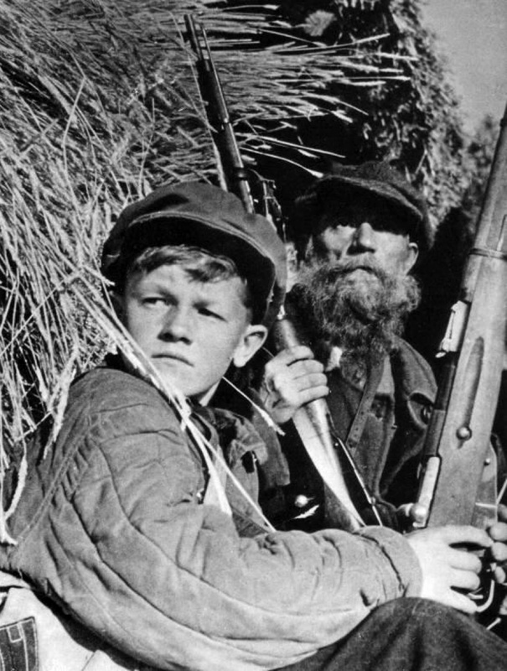
.

Slide 3
Партизанское движение
- это вооруженная борьба советского народа против немецко-фашистских захватчиков на временно оккупированной территории СССР

Slide 4
Призыв к партизанской борьбе прозвучал в обращении к народу И.В. Сталина 3 июля 1941 года
Газета «Правда», опубликовавшая выступление председателя ГКО И.В. Сталина

Slide 6
18 июля 1941 года ЦК ВКП(б) принял постановление «Об организации борьбы в тылу германских войск» в котором были сформулированы общие цели, задачи и основные формы борьбы
На I этапе основной целью партизан было снизить обороноспособность вражеских войск, отвлечь возможно большие силы противника для охраны своего тыла.
На этом этапе партизанские формирования решали такие наиболее типичные задачи:
вели разведку;
уничтожали живую силу, боевую технику;
срывали оборонительные работы;
минировали пути сообщения и другие важные объекты врага;
Срывали эвакуацию противником промышленности и транспорта.

Slide 7
На II этапе основной целью боевых действий партизанских сил было создание благоприятных условий для наступления советских войск высокими темпами.
Исходя из этого были поставлены и новые задачи:
препятствовать притоку в район операции резервов и материальных средств гитлеровцев;
затруднять отход;
нарушать управление.

Slide 8
Основные формы борьбы
засада
налет
диверсии

Slide 9
Партизаны одного из отрядов
в засаде на лесной дороге

Slide 10
На вооружении партизанских отрядов преобладало легкое стрелковое оружие, автоматы, пулеметы и минометы.

Slide 11
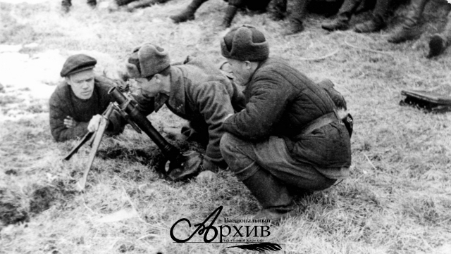

Slide 12
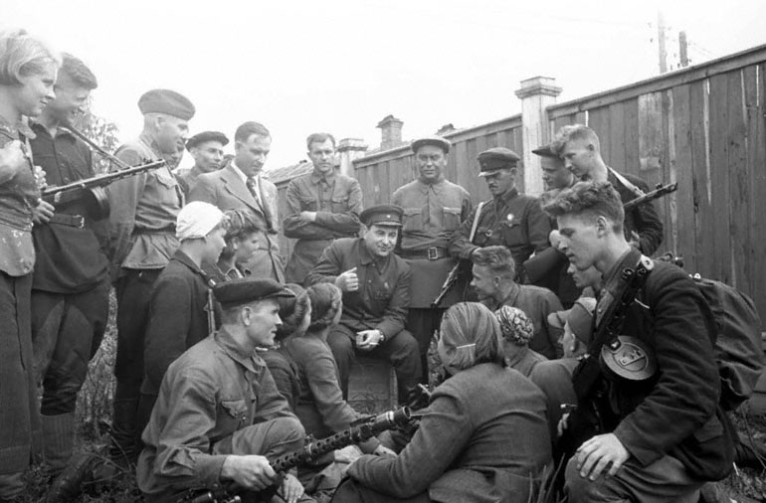
Возникшее в низах партизанское движение советским руководством сначала было воспринято настороженно. Но массовый характер освободительной борьбы и большой урон, наносимый партизанами захватчикам заставили Комитет Обороны и Ставку переменить свои взгляды.
30 мая 1942 года при Ставке был создан Центральный Штаб партизанского движения, которым руководил П.К. Пономаренко

Slide 13
Руководство осуществлялось в основном по радио
Попов Д. М, начальник Западного штаба партизанского движения

Slide 14
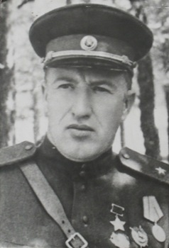
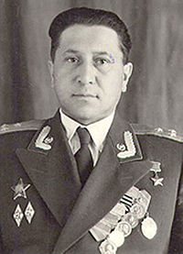
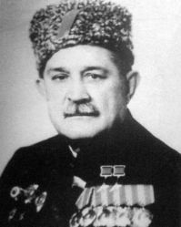
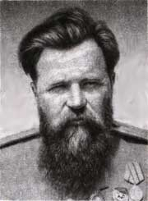
Наиболее результативные партизан-ские рейды совершили формирования С.А. Ковпака, А.Н.Сабурова, С.В.Гришина, А.Ф.Федорова, П.П.Вершигоры.
С.А.Ковпак
С.В.Гришин
А.Н.Сабуров
А.Ф.Федоров
П.П.Вершигора

Slide 15
В июле 1943 года Центральный штаб партизанского движения разработал план крупной операции, названной «Рельсовая война».Согласно этому плану, партизаны Белоруссии, Ленинградской, Калининской, Смоленской и Орловской областей должны были одновременными ударами вывести из строя значительное число железнодорожных коммуникаций противника.

Slide 16
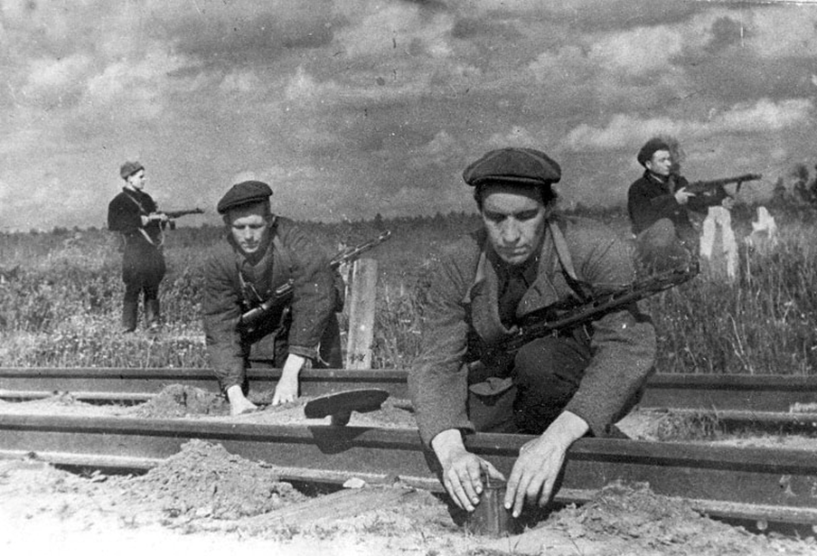

Slide 17
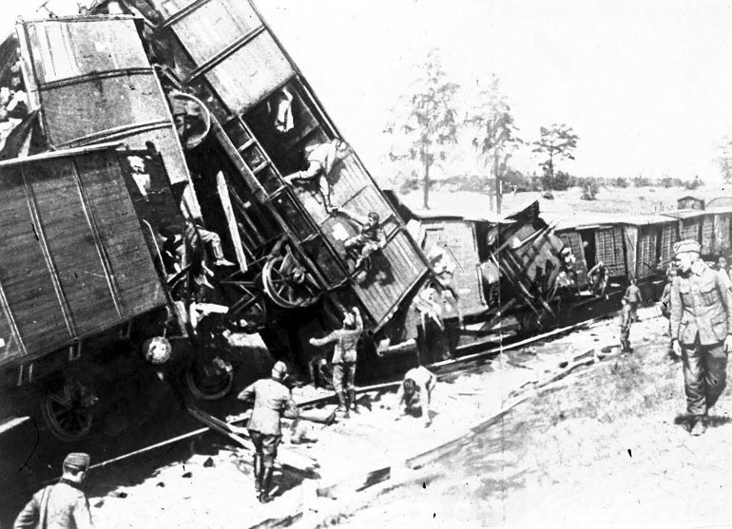
По своим масштабам «Рельсовая война» приобрела стратегический характер. Начатая в ночь на 3 августа 1943 года в разгар ожесточенного сражения на Курской дуге, она развернулась на огромном пространстве протяженностью по фронту на 1000 км и в глубину 750 км, и продолжалась до середины сентября 1943 года. В операции приняли участие около 100 тысяч бойцов партизанских формирований и десятки тысяч человек мирного населения.
Крушение немецкого военного эшелона, организованного одним из отрядов партизан

Slide 18
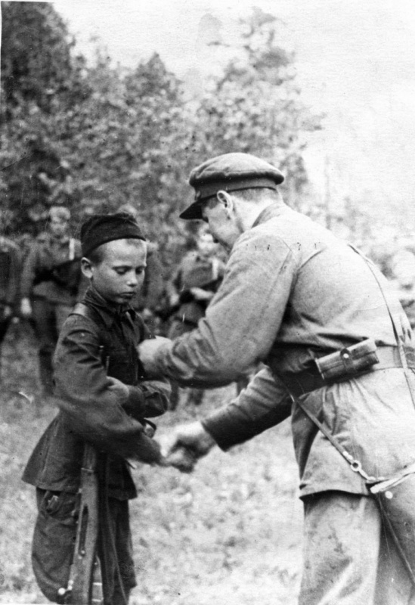
Всенародная борьба в тылу немецко-фашистских войск – одна из блестящих страниц Великой Отечественной войны, выдающийся подвиг советского народа. За героизм и мужество, проявленные в годы суровых испытаний, тысячи патриотов были награждены орденами и медалями, 249 – присвоено звание Героев Советского Союза, а С.А.Ковпаку и А.Ф. Федорову это звание было присвоено дважды.
Командир партизанского отряда вручает медаль «За отвагу» юному партизану-разведчику

Slide 19
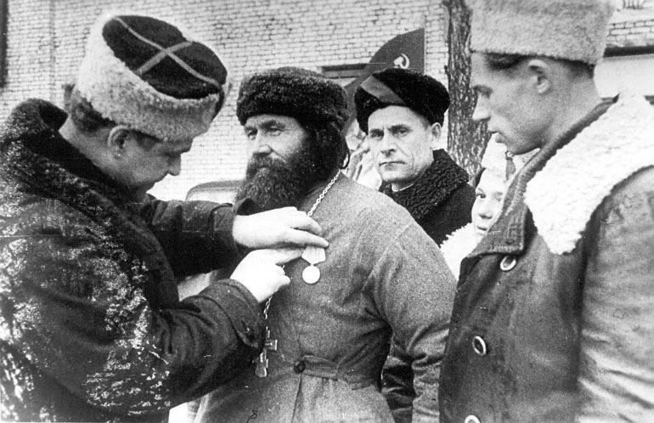
Командир 5-й Ленинградской партизанской бригады, Герой Советского Союза Карицкий К.Д. прикрепляет медаль «Партизану Отечественной войны II степени» священнику церкви Порховского района Пузанову Ф.А

Slide 20
Общий итог деятельности советских партизан за все время Великой Отечественной войны внушителен: ими было уничтожено, ранено или взято в плен 1,5 млн. гитлеровских солдат, офицеров, чиновников оккупационного аппарата и их пособников из числа предателей, произведено более 20 тыс. крушений вражеских поездов, уничтожено или выведено из строя 2300 танков и бронемашин, 1100 самолетов, более 65 тыс. автомашин.
Но никакими цифрами нельзя измерить ни тот моральный урон, который нанесли партизаны немецко-фашистской армии, ни то огромное вдохновляющее воздействие, которое они оказывали на население оккупированных советских земель, ни их роль в еще большем сплочении всего советского народа в дни войны.

Slide 21
Выводы:
1.Принесло ли пользу в борьбе с фашизмом партизанское движение?
2.Что помешало партизанскому движению быть более эффективным?
3.Какую роль сыграло партизанское движение в Великой Отечественной войне?

Slide 22
Какие ошибки были допущены в организации партизанского движения?
Грубейшими ошибками, заложенными в директивы, следует считать:
1.попытку возложить руководство партизанскими силами на подпольные партийные органы;
2.установку на снабжение партизанских формирований оружием и боеприпасами исключительно за счет трофеев, захваченных у противника;
3.ставку на подбор командных кадров партизанских формирований в первую очередь по партийному признаку в ущерб профессионализму;
4.призывы к тотальному уничтожению в прифронтовом тылу населенных пунктов, а также лесных массивов, в которых укрывались партизаны, нацеливание партизанских формирований, вооруженных преимущественно стрелковым оружием, на прямое противоборство с регулярными частями противника.

